Slide 1

TIẾNG VIỆT 4
Tập 1
Tuần 10
Bài viết 2:
Luyện tập tả cây cối

Slide 2


Ấn để đến trang sách

Slide 3

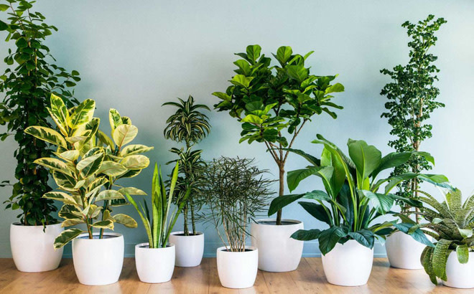
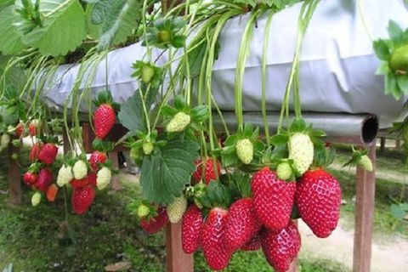

Các em cùng quan sát những bức tranh chụp cây cối.

Slide 4

Ấn để đến trang sách

Slide 5

LẬP DÀN Ý
  Viết về gì?: Tả một cây hoa (hoặc cây ăn quả, cây bóng mát, cây lương thực, cây cảnh).
1
  Sử dụng sơ đồ tư duy:
    Viết ra giấy bất kì từ nào thể hiện suy nghĩ hoặc kết quả quan sát của em (từ khoá).
    Sắp xếp ý.
2
  Lập dàn ý dựa trên cấu tạo của bài văn tả cây cối đã học.
3

Slide 6
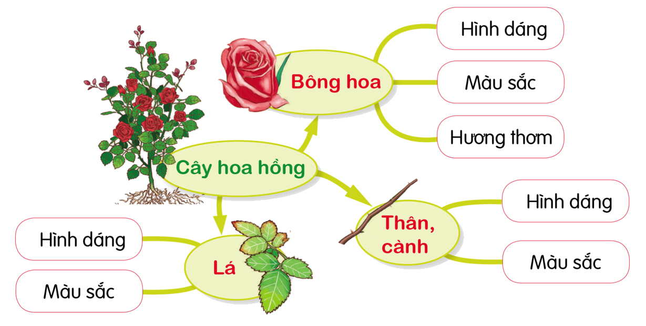
LẬP DÀN Ý

Slide 7
MỞ BÀI
1. Mở bài trực tiếp:
Giới thiệu đối tượng miêu tả của bài văn ngay ở câu mở đầu.
2. Mở bài gián tiếp:
Nêu các sự vật, hiện tượng khác để dẫn dắt người đọc đến đối tượng miêu tả của bài văn.

Slide 8
KẾT BÀI
1. Kết bài mở rộng
Kết thúc bài viết bằng một số câu nêu lên tình cảm, cảm xúc, suy nghĩ, liên tưởng,... của người viết (hoặc của nhân vật) về đối tượng miêu tả.
2. Kết bài không mở rộng:
Kết thúc bài viết bằng một câu nêu lên cảm nghĩ của người viết (hoặc của nhân vật) về đối tượng miêu tả.

Slide 9

Ấn để đến trang sách

Slide 10

VIẾT BÀI VĂN
Dựa vào dàn ý đã lập ở Bài 4, viết bài văn tả một cây hoa (hoặc cây ăn quả, cây bóng mát, cây lương thực, cây cảnh) mà em yêu thích.

Slide 11

VIẾT BÀI VĂN
Lưu ý:
- Viết câu văn có hình ảnh.
- Viết xong đọc lại, sửa các lỗi về cấu tạo và nội dung bài văn, lỗi dùng từ đặt câu, chính tả.

Slide 12

Ấn để đến trang sách

Slide 13


Chuẩn bị Bài đọc 3:
Nếu chúng mình có phép lạ

Slide 14


Slide 15



Để kết nối cộng đồng giáo viên và nhận thêm nhiều tài liệu giảng dạy,
mời quý thầy cô tham gia Group Facebook
theo đường link:
Hoc10 – Đồng hành cùng giáo viên tiểu học
Hoặc truy cập qua QR code

